Slide 1
市川三郷町で電子保証が始まります！
2024年10月1日スタート
紙の保証証書も従来どおり選択可能
1.
ご利用条件
• インターネット保証サービス（Net Desk）が利用できること
• 2024年10月１日以降に請負契約を締結した工事・業務委託であること
2.
電子保証の仕組み
発注者
（市川三郷町）
電子保証
❺認証キーの提出
お客さま
電子保証とは、これまで書面でご提供していた保証証書について、インターネットを通じて電子的に提供できるようにしたものです。
電子メール
❻
_{❹}
D-Sure®
保証証書 電子 確認
❷
❶
保証契約内容の確認
認証 を取得
保証契約の締結
保証の申込み
D-Sureは、電子証書を集中管理し、発注者が閲覧できる仕組みをインターネット上で提供するクラウドサービスです。日本電子認証株式会社（NDN）が運営しています。
(
仕組み図
キ
)
PDF
ー
の
D-Sure®
電子証書
保証会社
認証キー
❸保証証書（電子）の送信
認証キーは、発注者がD-Sureで電子証書を閲覧するための暗証番号です。お客さまは従来の紙の保証証書に代わって認証キーを発注者に提出します。
電子
証書
3.
お手続きの流れ
ネットデスクに
ログイン
電子証書の発行
完了メール受信
保証内容の確認
認証キーの取得 • 提出
申込データ
作成 • 送信
お客さま（４．お申し込み手続き） P2参照
保証会社
_{お客さま}（５．発行後のお手続き）
P3参照
（６．市川三郷町へのご提出）

Slide 2
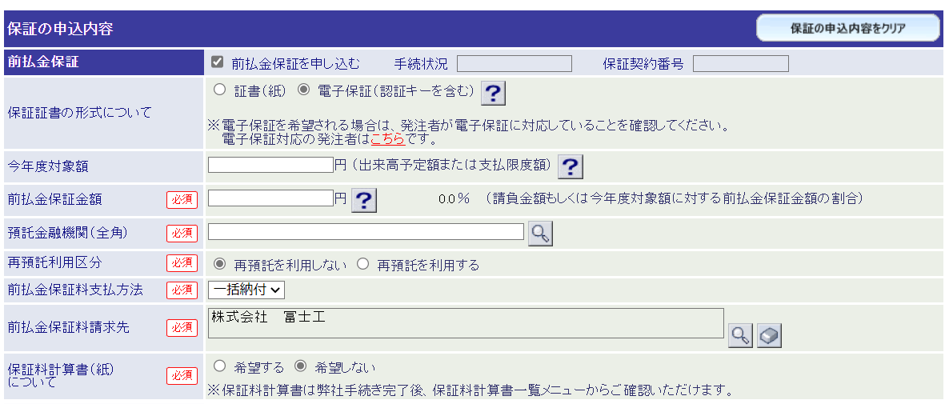
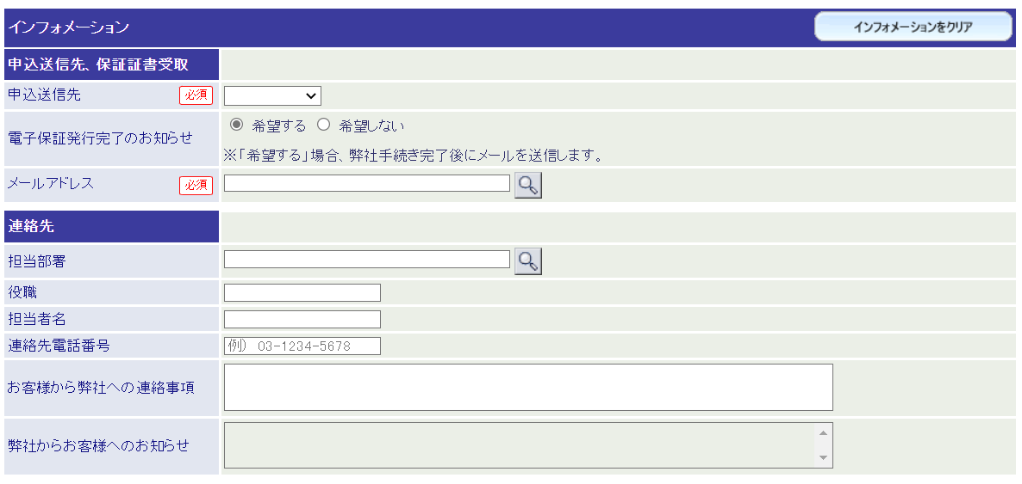
4.
お申し込み手続き
お申し込みはネットデスクからとなります。
○○建設 株式会社
20,000,000
○○銀行 ××支店
前払金保証、契約保証ごとに「電子保証
（認証キーを含む）を」選択します。
5,000,000
●●支店
soumu@ejcs.co.jp
「希望する」を選択し、メールアドレスを入力します。電子保証の発行手続きが終わりましたら、メールにてお知らせします。

Slide 3
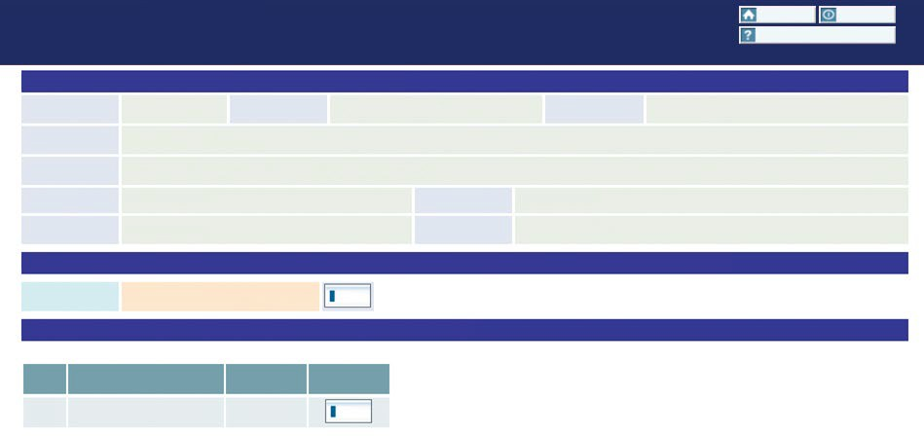
5.
発行後のお手続き
保証会社で電子証書の発行手続きが完了しますと、お客さまに「電子保証（認証キー）発行完了のお知らせ」を電子メールにて送信いたします。
メールが届きましたら、①保証契約内容をご確認のうえ、②「電子保証にかかる「認証キー」のお知らせ」（PDF）をダウンロードしてください。
保証契約一覧
電子保証履歴一覧
○○建設 株式会社 様
全体トップへ ログアウト
保 証 契 約 一 覧 の ヘ ル プ
電子保証概要（前払金保証）※最新の情報を表示しています。
保証契約番号 | 00000-000000 | 請負契約者 | ○○建設 | 株式会社 様 | JV名
工事名 | ●●●●工事
発注者名 請負金額 | ●●●長 50,000,000 円 | 保証金額 |  |  | 20,000,000 円
商品名 | 前払金保証 | 預託金融機関 |  |  | ○○銀行 ××支店
認証キー ※発注者にお知らせください（。 印刷ボタンをクリックして、PDF データを発注者に提出することをお奨めします。）
認証キー Z28YUE4J3Bux
印 刷
印刷方法について
電子保証情報（履歴情報）※訂正、変更取消された履歴は表示されません。
電子保証発行日時とは、発注者が保証証書を確認するシステム（プラットフォーム）に保証証書が到着した日時のことです。
No. 電子保証発行日時 対象 電子保証
1
20XX/00/00 00:00 新規
選 択
・インターネット保証サービス利用規約に基づき、お客さまに代わり、発注者に対して保証証書を当社で提出しています。
・ご覧いただいている本画面の情報は、発注者に提出した保証証書と同一です。
電子保証にかかる「認証キー」のお知らせ
令和00年00月00日
令和04年01月18日
①
令和04年09月07日
保証証書（前払金保証）
保証証書（書面）の発行は行わない電子的な取扱となります
②
電子証書を 「保証確認サービス （ D - S u r e ）」 に掲載しましたので、 お知らせします。
つきましては、 お客様にて下記内容をご確認いただき、 次のいずれかの方法でこの
P D F ファイルを発注者様にご提出ください。
保証契約番号 | 00000-000000
保証契約者 | ●●県●●市●●町0-00-0 ●●建設 株式会社
被保証者 | ●●●長
保証金額（総額） | 20,000,000 円
保証期限 | 令和00年00月00日
工事名 | ●●●●工事
請負金額（総額） | 50,000,000 円
工期 | 令和00年00月00日 ~ 令和00年00月00日
請負契約日 | 令和00年00月00日
預託金融機関 | ○○銀行 ××支店
①電子契約システムへのアップロード又は
②電子メールに添付して送信
電子保証のご利用にあたっては、 発注者様への 「保証契約番号」 と 「認証キー」 のご提出をもって、 前払金請求手続 （前払金保証）、 又は請負契約締結手続 （契約保証）が完了いたします。
ご不明な点がございましたら、 当社の営業部 ・ 支店までお問い合わせください。
記
PDF
工 事
名 ： ●●●●工事
当会社は、前払金保証約款に基づき上記のとおり保証契約を締結し、その責に任じます。
受 注 者 名 ： ○○建設 株式会社
（ J V の場合は代表者）
東京都中央区八丁堀２丁目２７番１０号東日本建設業保証株式会社
取締役社長原田 保夫
商品 （保証区分） ： 前払金保証
保 証 契 約 番 号 ： 00000-000000
取扱箇所 ●●支店
認 証 キ ー ： Z28YUE4J3Bux
営業部
TEL：03-3551-9511 FAX：0120-027-036
TEL：000-000-0000
FAX：000-000-0000
【発注者様へのお願い】
「保証確認サービス （ D - S u r e ）」 にログインし、 上記の 「保証契約番号」 と 「認証キー」 をもって電子証書を閲覧ください。
（注）1. 保証契約を変更する場合は、表題の下に変更ー の表示と変更の発生番号を付記し、変更後の契約内容を表示します。
2. 請負金額のみの変更の場合は、この保証契約の効力に影響を及ぼさないので、保証契約変更の手続きをとる必要はありません。
印 刷
閉 じ る
「電子保証にかかる「認証キー」のお知らせ」をダウンロードし保存してください。
「電子保証」が別ウィンドウにて表示されます。
申込内容と間違いないかご確認ください。
6.
市川三郷町へのご提出
ダウンロードした「電子保証にかかる「認証キー」のお知らせ」（PDF）を電子メールに添付し、その他の必要書類と合わせて市川三郷町にご送信ください。この「認証キー」を使って、市川三郷町は保証契約の内容を確認します。

Slide 4
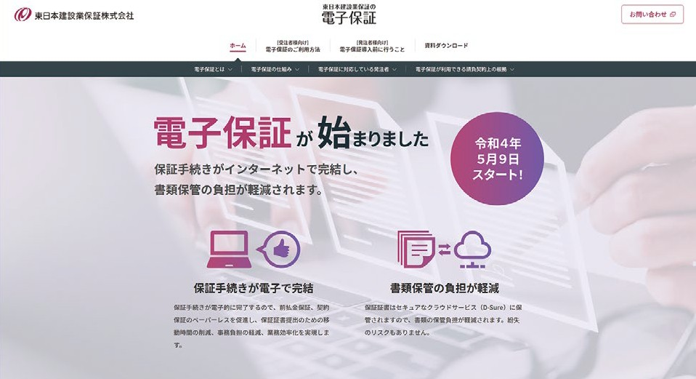
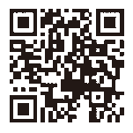
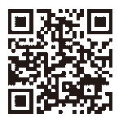
7.
電子保証に関する FAQ
Q1. 市川三郷町発注案件は、すべて電子保証としなければならないのでしょうか？
電子保証はあくまで受注者の選択肢の拡大であり、従来通り紙の保証証書を選択いただくことも可能です。
Q2. 保証料の領収証や計算書も電子化されますか？
計算書は電子化していますが、領収証は引き続き書面にてお渡しします。
Q3. 電子保証の利用にあたり、保証料以外に発生する費用はありますか？
保証料以外に追加費用は発生しません。
Q4. 電子保証を選択した場合、発注者に保証証書を提出するまでの日数は従来より短縮されるのでしょうか？
保証証書の受取り・提出に要していた郵送や移動の手間がなくなるため、保証申込みから市川三郷町への提出までを、最短で当日中に行うことが可能です。
Q5. 電子保証をした工事について変更の保証証書が必要となりました。紙の保証証書を選択することは可能でしょうか？
同じ保証契約において、電子証書と紙の保証証書は混在できません。
Q6. 同一の工事で、前払金保証は電子証書、契約保証は紙の保証証書といった保証申込みは可能でしょうか？
可能です。商品ごとに保証証書の形式が異なっても構いません。
Q7. 市川三郷町のほかに電子保証を利用できる発注者はありますか？
2024年4月1日から山梨県、富士川町で利用可能となっています。電子保証に対応している発注者は当社ホームページの特設サイトに掲載しています。
特設サイト公開中
当社ホームページの「電子保証」に関する特設サイトでは、「電子保証の仕組み」と「認証キーの取得方法、発注者への提出方法」を分かりやすく解説した動画を公開しています。ぜひご覧ください。
URL：https://www.ejcs.co.jp/e-surety/
電子保証の仕組み
認証キーの取得方法
発注者への提出方法
お問い合わせ先
山梨支店
電 話 番 号メールアドレス
055-237-8182（土日祝日・年末年始除く 9：00～17：00）
yn.mlad1@ejcs.co.jp
4

